Slide 1

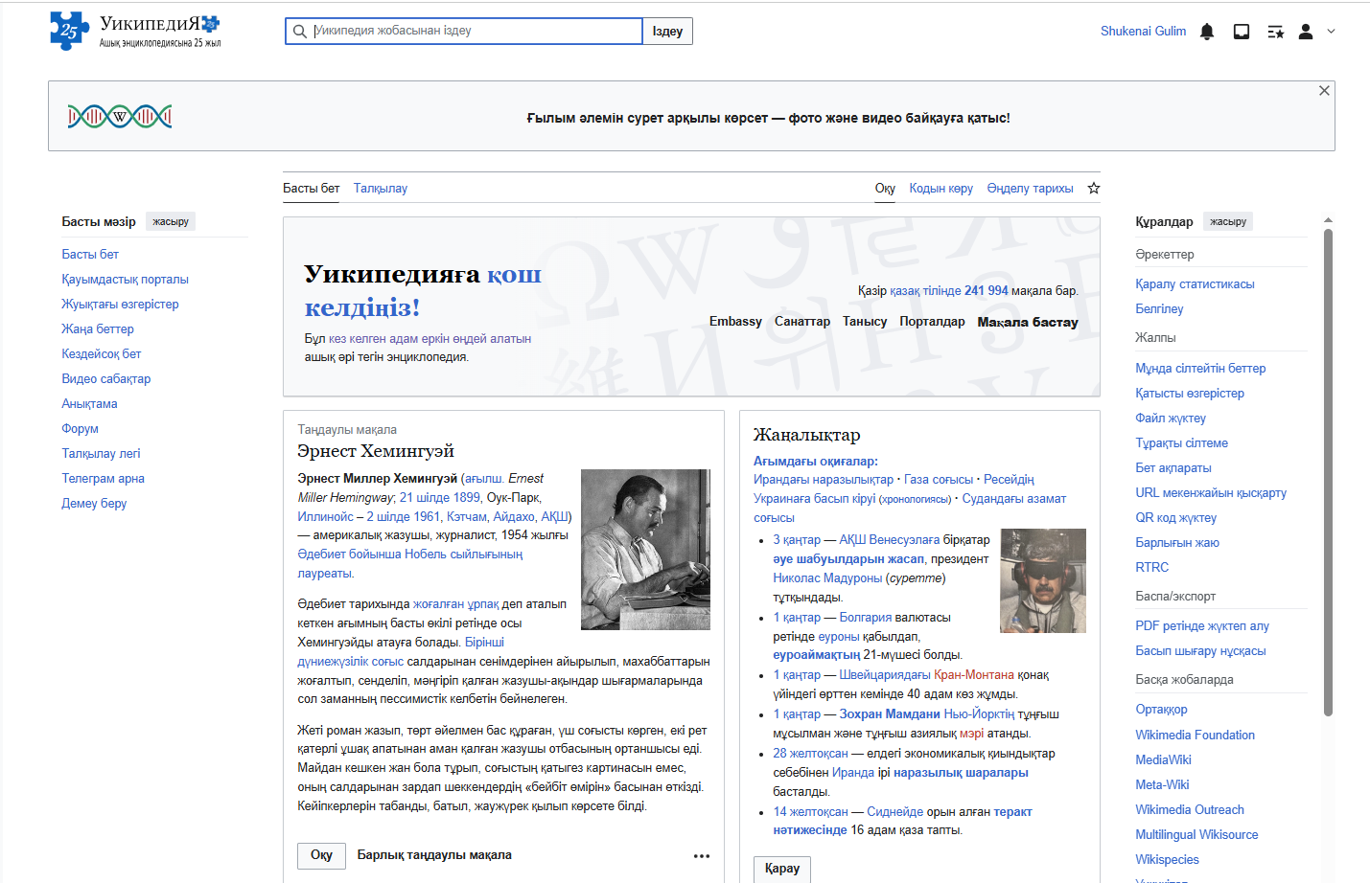
Уикипедия ашық энциклопедиясы

Slide 2
Уикипедия ашық энциклопедиясы – қазіргі заманғы жаһандық білім кеңістігінде ашық қолжетімді, бейтарап және көптілді энциклопедиялық платформа.
Қазір қазақ тілінде 242 022 мақала қамтиды.
Уикипедияға қазақ тілінде мақала не үшін жариялау керек?
қазақ тіліндегі контентті дамыту ұлттық тілдің цифрлық кеңістіктегі өміршеңдігін қамтамасыз етеді;
қазақша сапалы энциклопедиялық мақалалар қоғамның қазақ тілінде сенімді ақпарат алуына мүмкіндік береді;
тілдік теңсіздікті азайтады;
ұлттық тарих, мәдениет, ғылым мен білім жетістіктерін халықаралық ақпараттық айналымға енгізуге жол ашады;
қазақ тіліндегі Уикипедияны жүйелі түрде толықтыру тіл мәдениетін, ғылыми стильді және терминологиялық бірізділікті дамытады.

Slide 3
ЖҰМЫС КЕЗЕҢДЕРІ:
Уикипедияға тіркелу;
https://kk.wikipedia.org/wiki/%D0%91%D0%B0%D1%81%D1%82%D1%8B_%D0%B1%D0%B5%D1%82
мақалаларды өңдеу (100);
жаңа мақаланы орналастыру.

Slide 4
ӨҢДЕУ:
Өңдеуді бастау үшін беттің үстіңгі жағындағы «Қайнарын өңдеу» / «Өңдеу» сілтемесінен басамыз. Бұл өңдеу бетіне әкелу тиіс.
Өңдеп болғаннан кейін, енгізген өзгертулер қалай көрсетілетінін қарау үшін, сақтау алдында «Қарап шығу» басып тексеру керек.
Соңында «Сақтау» түймесін басу қажет. Бұдан кейін өзгертулер мақала құрамына енгізілуі тиіс.

Slide 5
МАҚАЛАҒА ТАҚЫРЫП ТАҢДАУ
Тақырып қоғамдық маңызы бар, өзекті, өзіңіз қызығушылық танытатын тақырып болсын.
Мақала маңыздылық талаптарына сай болмаса, жойылуы мүмкін.
Таңдаған тақырыбыңыздың маңызды сөздерін іздеу жолағы арқылы іздеп көріңіз. Егер сол тақырыпта мақала жарияланып қойған болса, дайын мақалаға толықтырулар мен өңдеулер жүргізуге болады.
Мақала атауы бірінші жақта атау септігінде берілу керек.
Адамдар жайлы мақалаларда адамның аты-жөні атынан басталады: Мұқағали Сүлейменұлы Мақатаев.
Егер атау көп мағынаға ие болса, жақша ішіне түсіндірмесі ұсынылады: Жетісу (өлке, газет, футбол клубы, мейрамхана)

Slide 6
МАҚАЛА ОРНАЛАСТЫРУ
Мақаланы бастау батырмасын таңдаймыз.
Уикипедиядағы мақалалар атауды қайталаумен және мақала құрылымына анықтама берумен басталады, мысалы: «Лингвоэкология – бұл тіл білімінің тілді сақтау мен қорғау мәселесін зерттейтін, тілдің дамуы мен қолданылуына кері ықпалын тигізетін факторларды анықтайтын, тіл мәдениеті мен тілдік қатысым тәжірибесін жетілдірудің тәсілдерін енгізетін, сөз энергетикасын, оның жасампаздық күшін, қатысым мүшелеріне әсерін қарастыратын бағыты».
Мақаланың орташа жалпы көлемі 500 символ шамасында болуы керек. Бір, екі сөйлемнен тұратын қысқа мақалалар ережеге сәйкес жойылады. Мақала ғылыми бірақ бәріне түсінікті стильде жазылуы тиіс.
Уикипедияға мақала жазған кезде екі басты қағида ұстану қажет :
Бейтарап көзқарас. Мақала материалы бейтарап көзқараста баяндалады. Егер бір мәселеге қатысты бірнеше көзқарас болса, мақала мәтінінде бәрі беріледі.
Авторлық құқықты сақтау. Уики-қауымдастықтың мақсаты – тегін және бәріне қолжетімді энциклопедия жасау. Сондықтан Уикипедияға авторлық құқықпен қорғалған мәтін, сурет немесе басқа да ресурстарды көшіруге тыйым салынған.

Slide 7
МАҚАЛА ОРНАЛАСТЫРУ
Мақаланы бөлімдерге бөлу.
Мақаланың соңында «Дерекөздер» бөлімінде мақала жазу барысында қолданған басылым немесе сайт сілтемелері дереккөздері тізім ретінде жазылады.
Атауы, авторы, баспа, басылып шыққан жылы, беттер саны, ISBN.
«Тағы қараңыз» бөлімін қосып, мақала тақырыбына жақын сілтемелер тізімін жасауға болады.
«Сыртқы сілтемелер» бөлімін қосып, мақалаға қатысты мәліметтері бар сайт сілтемелерін қосымша ретінде ұсынуға болады.

Slide 8
МАҚАЛАНЫ БЕЗЕНДІРУ
Мақалада қою қаріппен белгілеу үшін үш бірдей тырнақшамен қоршау керек. Мысалы: ««''Жетісу'''». Басты терминдер және ұғымдар қою қаріппен белгіленеді.
қиғаш (курсив) белгілеу үшін екі бірдей тырнақша қолданамыз: «'Жетісу''». Қиғаш мақаладағы мәтінді мағыналық тұрғыдан айқындау үшін қолданылады.
Мақала бөлімдері бөлек жеке жолда орналасып, бөлімдер жасау үшін екі теңдік белгісі қолданылады, мысалы: «== Термин.==».
Уикипедияда азат жол бос жол арқылы бөлінеді. Азат жолдар арасында бос жол қалдыру керек.
Тізімдер былайша бөлінеді: әр жеке жолда «#» символы қойылып, кейін тізім бөлімі жалғасады. Нөмірленбеген тізімдер үшін «*» символы қолданылады. Мысалы:
*1-пункт;
*2-пункт;
*3-пункт.
Ішкі сілтеме. Уикипедияның өзге мақалаларына сілтеу үшін : «[[Арнаулы мақала атауы|сілтеменің көрінетін мәтіні]]». Мысалы: [[Уикипедия: Ішкі сілтемелер|Ішкі сілтемелер]].
Сыртқы сілтеме. Интернеттің өзге сайттарына сілтемелер: [http://URL-адрес сілтеменің көрінетін мәтіні]. Мысалы: [http://countrymeters.info/en Real time World population statistics].
Уикипедияда ақылы ресурстарға сілтемені орналаструға болмайды.

Slide 9
МАҚАЛАНЫ САНАТҚА БӨЛУ
Іздеуді оңтайландыру мақсатында Уикипедиядағы әр мақала бір немесе бірнеше санатқа жатқызылады.
Мақаланы санатқа жатқызу үшін («Сілтемелерден» кейін) бос жол қалдырып, әр жаңа жолда «Санат:» сөзінен кейін тік жақша ішіне санаттарды жазу керек. Мысалы: [[Санат:Квант физикасы]], [[Санат:Қазақстан тарихы]].
Мақалаға енгізілген санаттар беттің соңында орналасады.
Мақалаға санатты енгізбей тұрып, сондай санаттың бар екендігін анықтап алған жөн.
Барлық санаттарды басты беттегі Санаттар бөлімінен қарауға болады.

